Slide 1
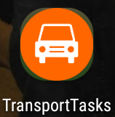
PROYECTO DE FIN DE GRADO SUPERIOR DAM
POR ISMAEL RODRÍGUEZ TERRADILLOS

Slide 2
1. Herramientas utilizadas para el desarrollo
Se han utilizado los siguientes programas:
Visual Studio 2017
Paquetes de compatibilidad Desarrollo Movil -> Xamarin API .NET
SDK ANDROID
API Emulator 21 a la 24 (minima versión 4.1 y máxima 6.1)
MYSQL-PHPMYADMIN en servidor en la nube https://mysql8.db4free.net/phpMyAdmin
Móvil propio para realizar pruebas y depuración
** Lenguaje utilizado: C# en plataforma .NET pero es Mono, ya que la estructura de los objetos se basa en el lenguaje de programación de JAVA.

Slide 3
2. EXPLICACIÓN FUNCIONAL DE LA APP
La app está orientada a empresas de transporte de paquetería para diferentes ubicaciones. Un repartidor empieza su jornada a una determinada hora y en cada parada/establecimiento va a registrar los datos personales de la persona que se le entrega ese paquete junto con su dirección que se registrará gracias a las biométricas del lugar donde se encuentre el repartidor y podrá registrar tantas direcciones como pedidos haya y cuando haya finalizado su jornada laboral podrá terminar la tarea y finalizar su día. Todo esto bajo la supervisión de su jefe que tendrá un panel de administrador (gestión de usuarios, sacar informes por usuario y por cliente) para manejar a sus empleados/usuarios de esa empresa que se haya dado de alta, el encargado de dar de alta empresas y gestionar usuarios “Jefes/Administradores” es un único usuario que es el “SuperAdministrador/SuperJefe” y podrá realizar todas las acciones de la aplicación. El objetivo de esta app es mantener un control de horario, ubicaciones y clientes por las que ha pasado un determinado usuario-repartidor para tener un control del trabajo realizado por cada empleado y poder llevar labores de gestión dentro de la empresa utilizando una app móvil.

Slide 4
3. EXPLICACIÓN TÉCNICA DE LA APP
Ha sido desarrollado con C# en tecnología .NET, pero a través de XAMARIN API, no hay que confundirlo con XAMARIN FORMS, ya que el que utilizamos es el core de la aplicación se desarrolla de manera común a todas las plataformas, pero la parte gráfica mantiene los componentes nativos de cada una de ellas. En cambio con XAMARIN FORMS lo realiza a nivel multiplataforma y podemos compartir entre las diferentes plataformas (Android, iOS, Windows) la interfaz de usuario y el código. A continuación voy a explicar como ha sido desarrollado de una manera resumida y el patrón que he utilizado para desarrollarla, con algunas capturas de partes de código para explicar la parte técnica de la aplicación sin entrar en tantos detalles como se ve en el código real de la aplicación.
Además, explicaré la estructura de carpetas y lo que contiene cada una de manera resumida.

Slide 5

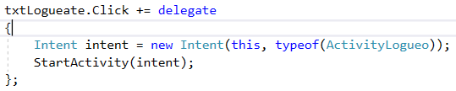
3.1. LÓGICA DE PASO DE PANTALLAS - INTENTs
Lo primero tendremos que decir que lo hemos desarrollado pantalla por pantalla, primero creamos un .axml arrastrando unos controles determinados (TextView, EditText, Spinner, etc.) y luego creamos una Activity.cs que irá conectada a esa vista .axml, en esa Activity vamos a localizar los controles mediante una instrucción llamada “FindViewById” y con ello poder interactuar entre ellos, un ejemplo es la pantalla de inicio:
En la primera instrucción se dice qué vista se quiere pintar, en este caso la Layout llamada Main y luego se localizan los elementos que nos interesan para poder interactuar entre ellos, como por ejemplo al clickar sobre el texto nos lleve a una Activity que cargará otra vista distinta, se pueden pasar parámetros con:
Y recoger en la siguiente Activity el parámetro enviado de la pantalla anterior con:

Slide 6
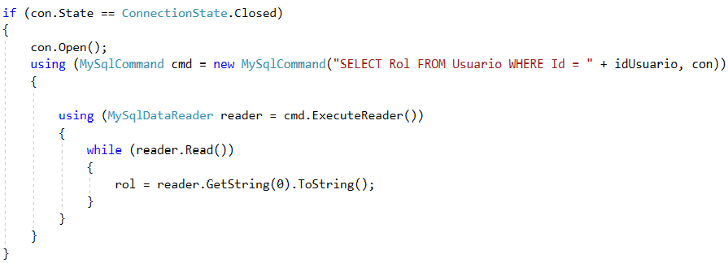
3.2. MÉTODOS QUE ATACAN A BASE DE DATOS
Tenemos que recordar que atacamos a una base de datos MySQL en la nube y que la aplicación tendrá que acceder a las tablas de esa base de datos y consultar, modificar, insertar y borrar datos de la base de datos. Para ello hemos cargado las referencias para MySQL (MySql.Data.CF y System.Data) en el proyecto y en cada pantalla hacemos los métodos necesarios para consultar, insertar, modificar o borrar y pintar esos datos en pantalla, ya sea en forma de mensajes, ventanas o interactuando con el formulario. Dejo un ejemplo de la cadena de conexión que usamos en todos los métodos y la estructura y los objetos que utilizamos:

Slide 7
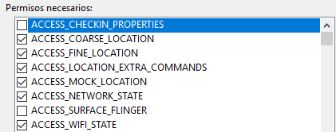
3.3. BIOMETRICAS IMPLEMENTADAS
La biométrica usa GPS a través del Wi-Fi, el medio que se necesita para que ésta aplicación funcione es un móvil con acceso a Internet. La biométrica implementada es cuando creas una nueva tarea o quieres añadir una dirección a una tarea existente, siempre te registrará donde te encuentres, sea cual sea la parte del mundo, incluyendo un botón que nos llevará a la API de Google de nuestro móvil Android diciéndonos donde nos encontramos en el mapa. Todo ello desarrollado bajo unos permisos que le tenemos que establecer a la app en el fichero de Manifiesto de Android:
Para implementar la biométrica en una pantalla hay que usar la interfaz “ILocationListener” que se heredará en esa clase y obligará a la implementación de unos métodos que pondremos a continuación y que son de vital importancia para que nos localice dentro de la aplicación y nos inserte en la base de datos la dirección actual, latitud, longitud y distancia topográfica. A continuación muestro una parte del código para explicarla y poder llegar a un entendimiento técnico de la implementación de biométricas.

Slide 8
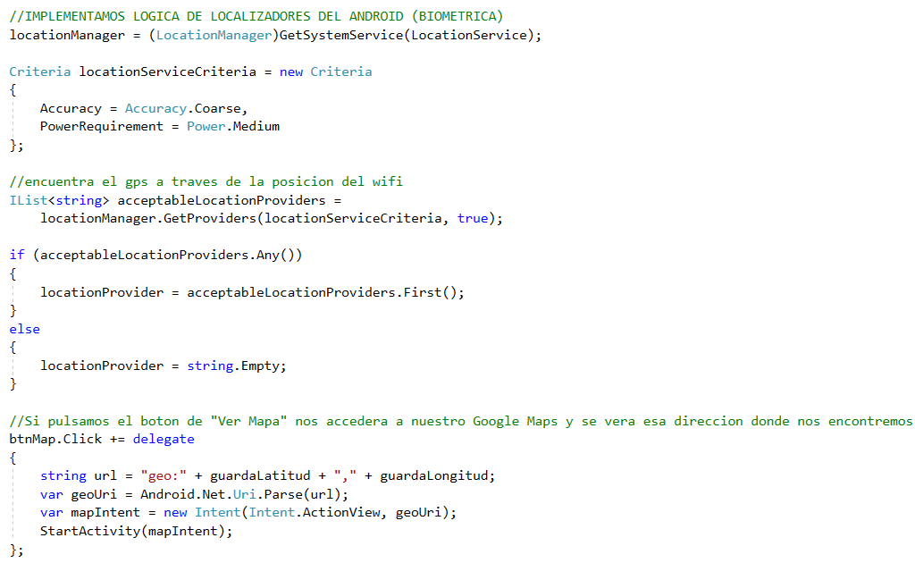
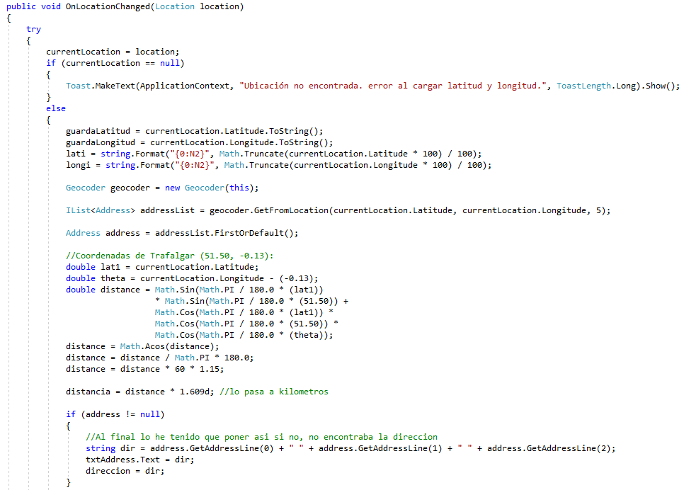
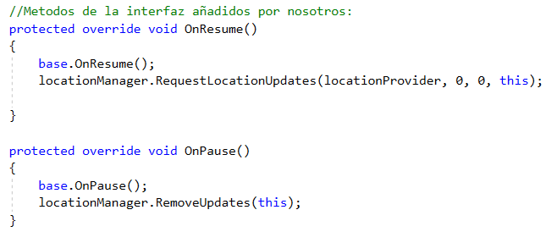
Aquí se muestra para que se localice el Wifi y que detecte el proveedor del internet para poder asignarlo en los métodos que obliga a implementar la interfaz.

Slide 9
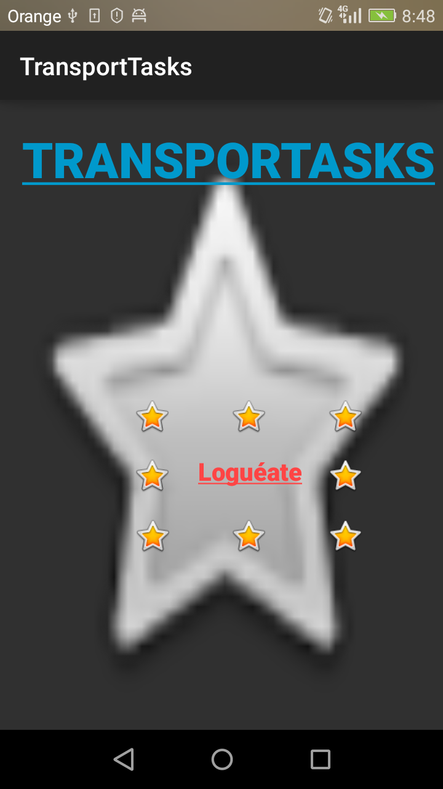
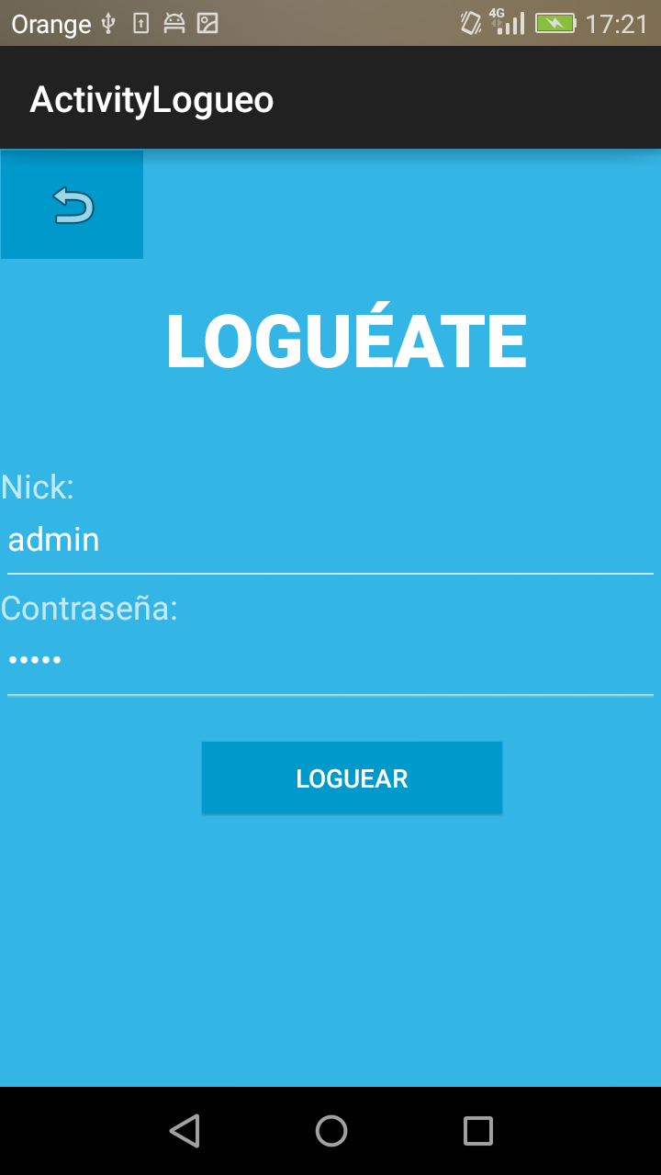
4. FUNCIONAMIENTO DE LA APP
Ahora vamos a explicar paso a paso el funcionamiento de la app a nivel usuario, para poder enseñar todo lo que hace.
Lo primero nos encontramos con la pantalla de inicio con el titulo de la aplicación y un “Loguéate” que servirá para que cuando pulsemos nos lleve a la pantalla de Logueo de usuarios. Y entraremos con un usuario con rol “SuperAdmin”.

Slide 10
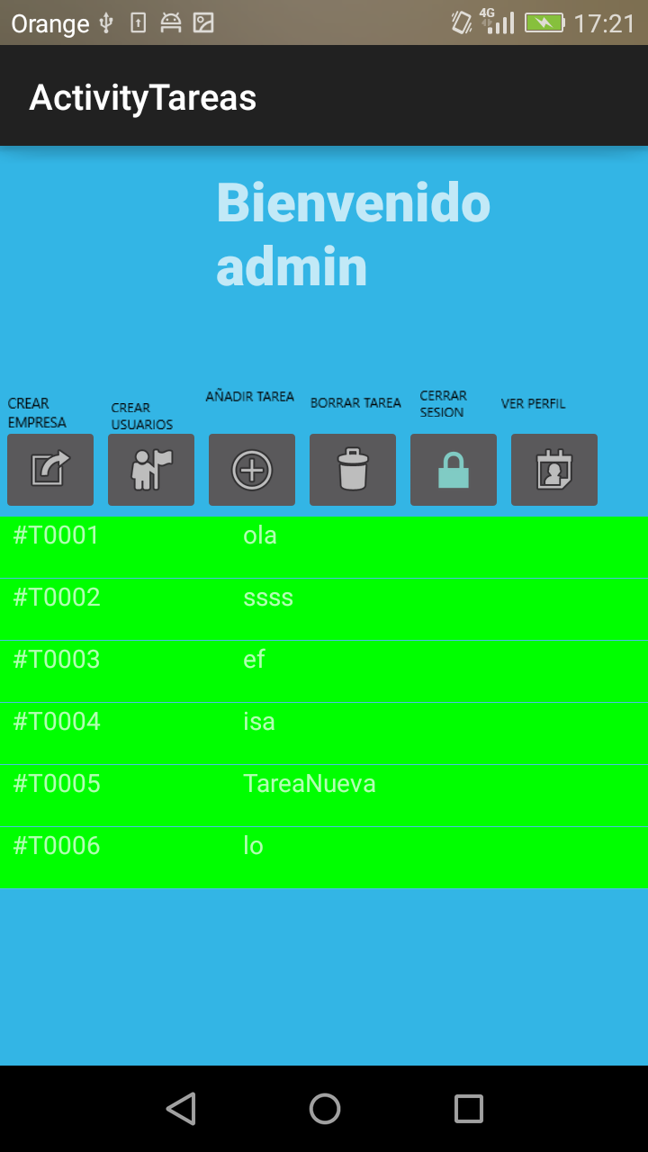
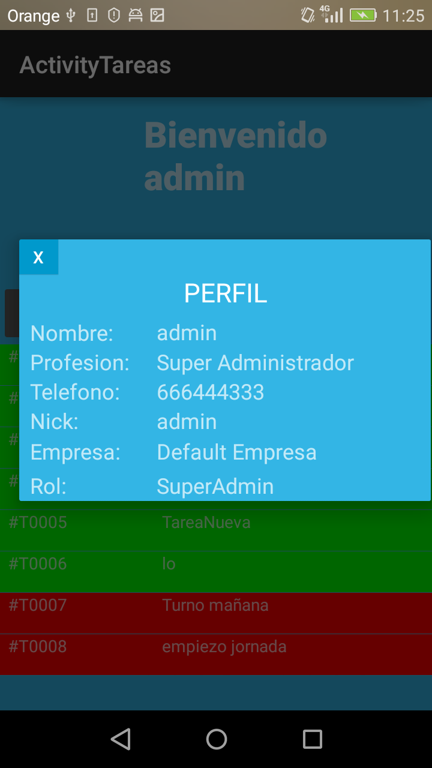
Al entrar nos aparecerá el menú con sus diferentes opciones, las he puesto escritas para que se vean pero en la aplicación real no lo pone, éstos son los botones que carga con rol “SuperAdmin”.
Al darle al botón de perfil se mostrará una ventana modal con los datos del usuario como muestra en la segunda imagen:

Slide 11
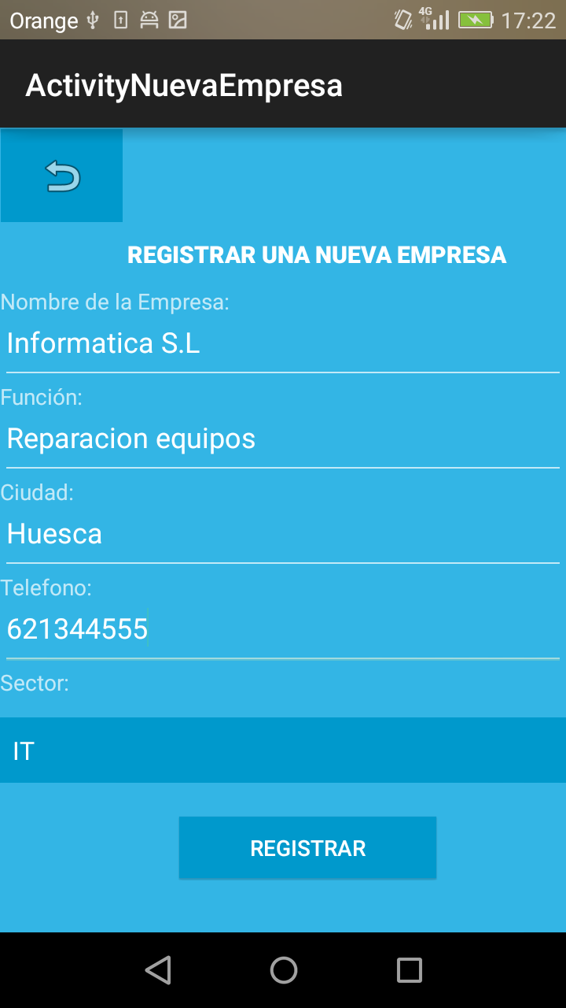
Vamos a explicar pantalla por pantalla, éste es el primer botón para agregar una nueva empresa y solo lo puede hacer el SuperAdmin y vamos a introducir los datos correctamente, hay validación para poner el número de teléfono correctamente.

Slide 12
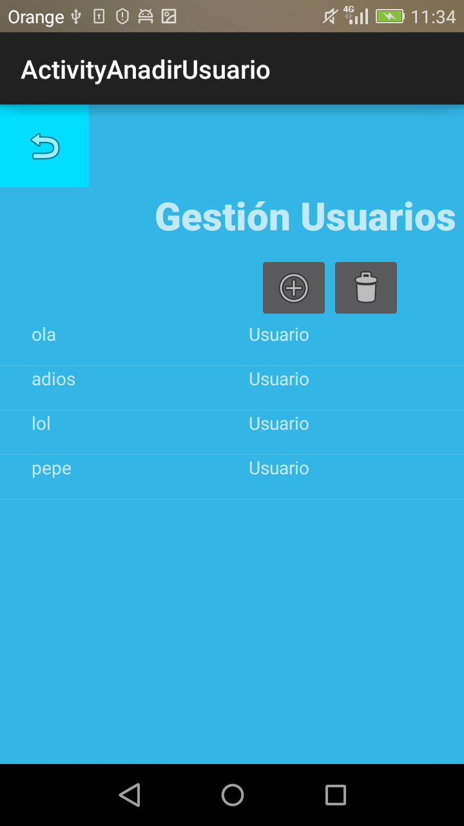
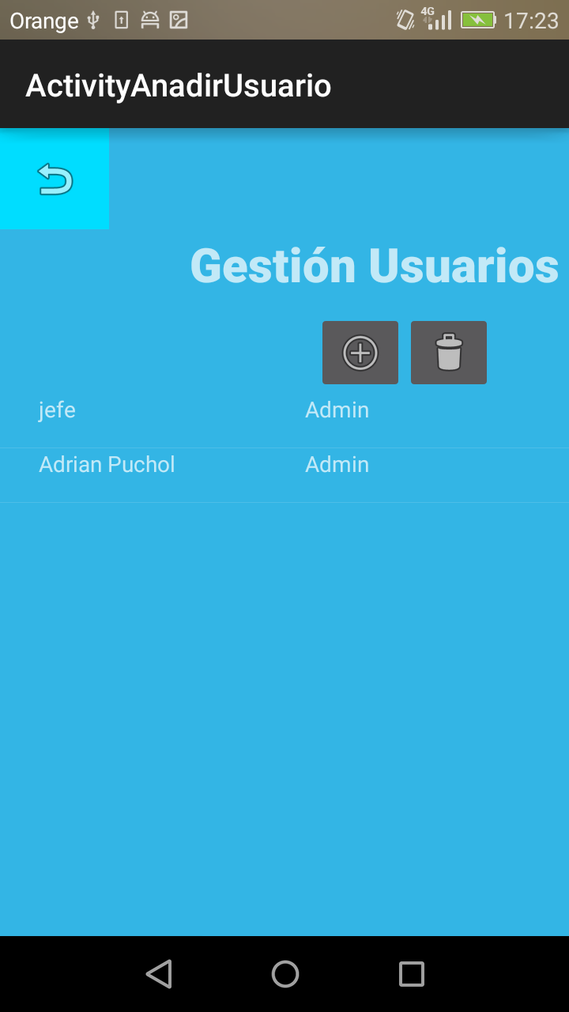
El siguiente botón es para añadir usuarios, aparecerá la siguiente pantalla con dos botones uno para añadir y otro para borrar usuarios y un grid donde nos parecerán los usuarios creados por el usuario que esté realizando ese alta, en este caso un SuperAdmin solo podrá registrar usuarios con rol “Admin” que serán los jefes de las distintas empresas y estarán a cargo de los usuarios con rol “Usuario”. Puede ser que entremos como rol “Admin” y solo podremos crear usuarios con rol “Usuario”:
Entrando como Admin:
Entrando como SuperAdmin:

Slide 13
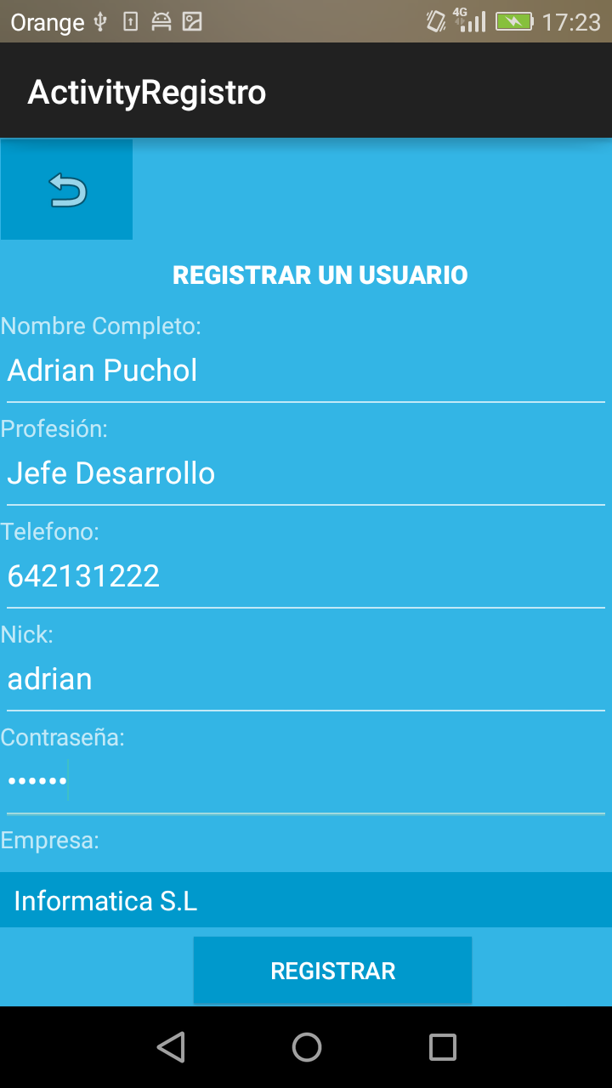
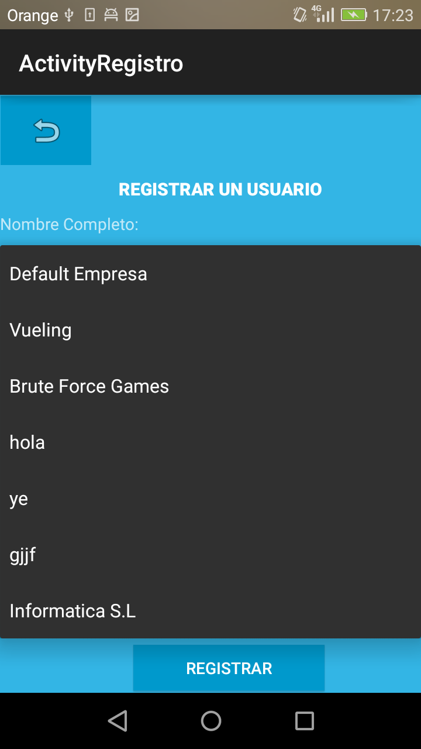
Cuando añadimos, validará que pongamos un teléfono correcto y cargará en el desplegable todas las empresas que hayamos creado y seleccionaremos una:

Slide 14
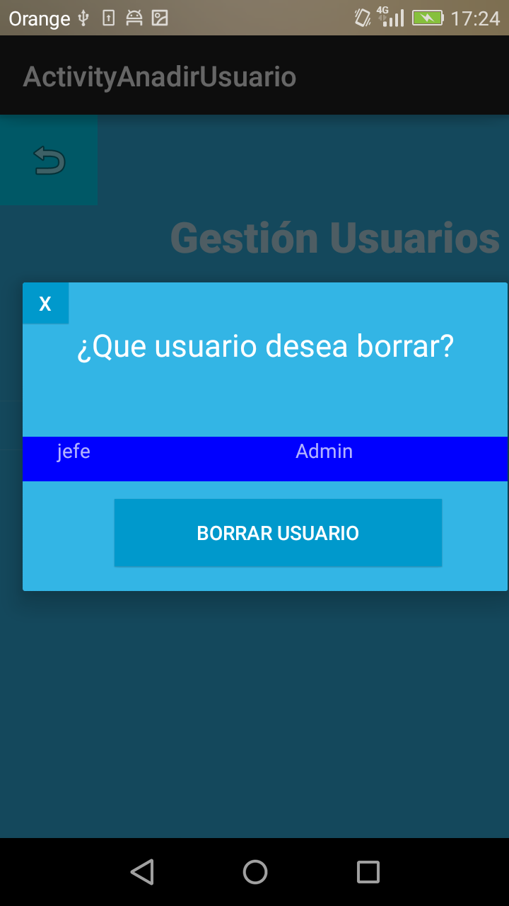
Para borrar se nos abrirá una ventana modal con un desplegable con los usuarios que hay en el grid y le damos a borrar y se borrará y cargará el grid automáticamente.

Slide 15
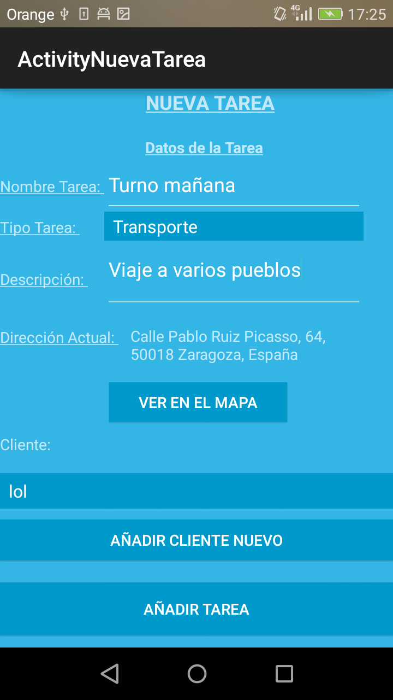
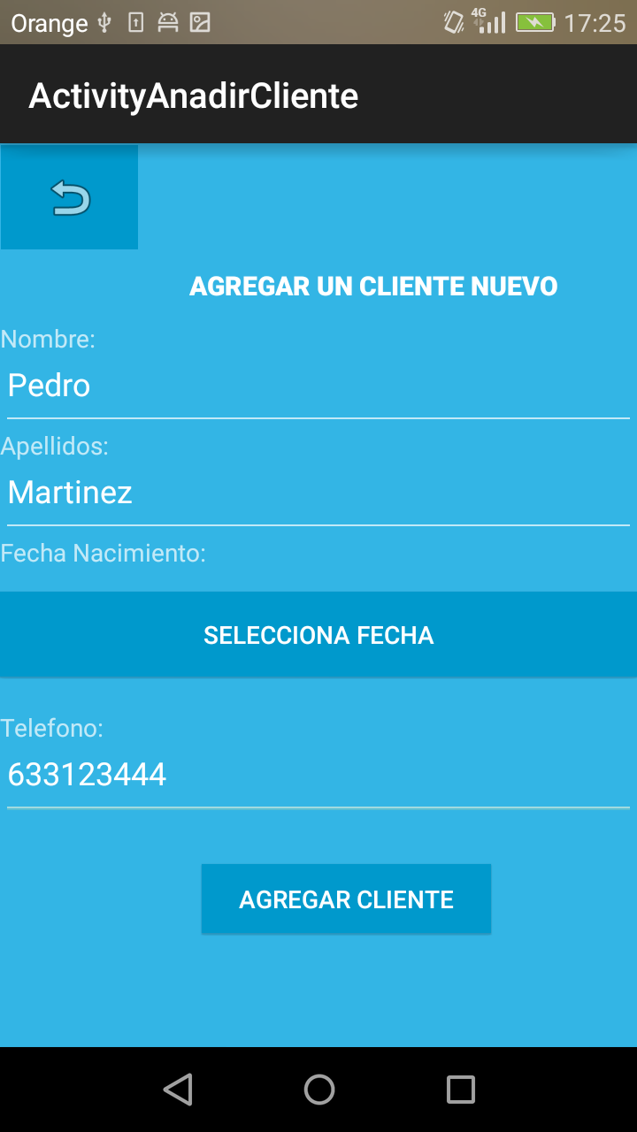
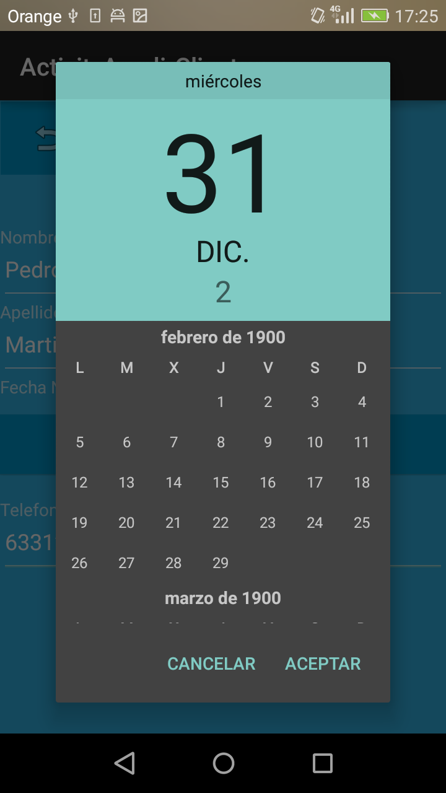
Ahora vamos con lo que realmente importa que es la funcionalidad principal de la aplicación.
Consiste en que nosotros creamos una tarea con un nombre y una descripción y el tipo de tarea. Nos registra en tiempo de ejecución mediante biométricas y mediante el Wi-Fi la dirección donde nos encontramos. Entonces habrá un desplegable con los clientes de ese usuario, normalmente cuando se crea uno nuevo se añade un cliente por defecto para que se pueda seleccionar y el desplegable no quede vacío. También hay un botón para llevarnos a la pantalla de añadir cliente para poder añadir el cliente y volver a esta pantalla para seleccionarlo en el desplegable:
Al darle a “Añadir Cliente Nuevo”:

Slide 16
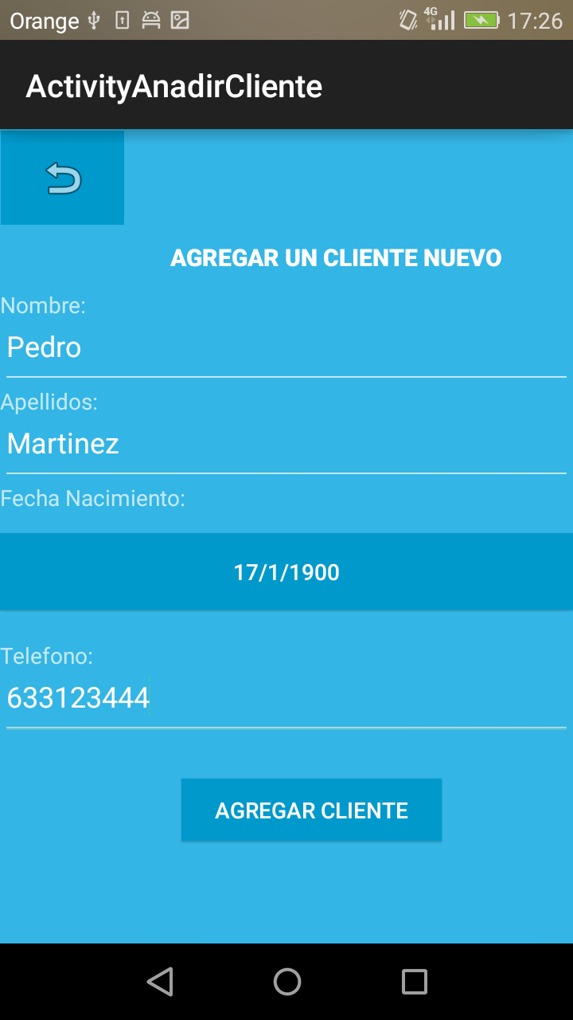
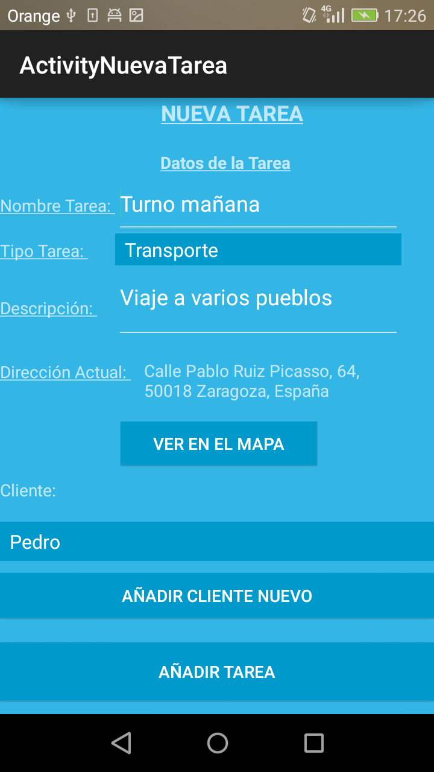
Quedará algo así, le damos a “Agregar cliente” y nos volverá a la pantalla anterior de la tarea donde nos habrá cargado dentro del desplegable el nuevo cliente que hayamos añadido:

Slide 17
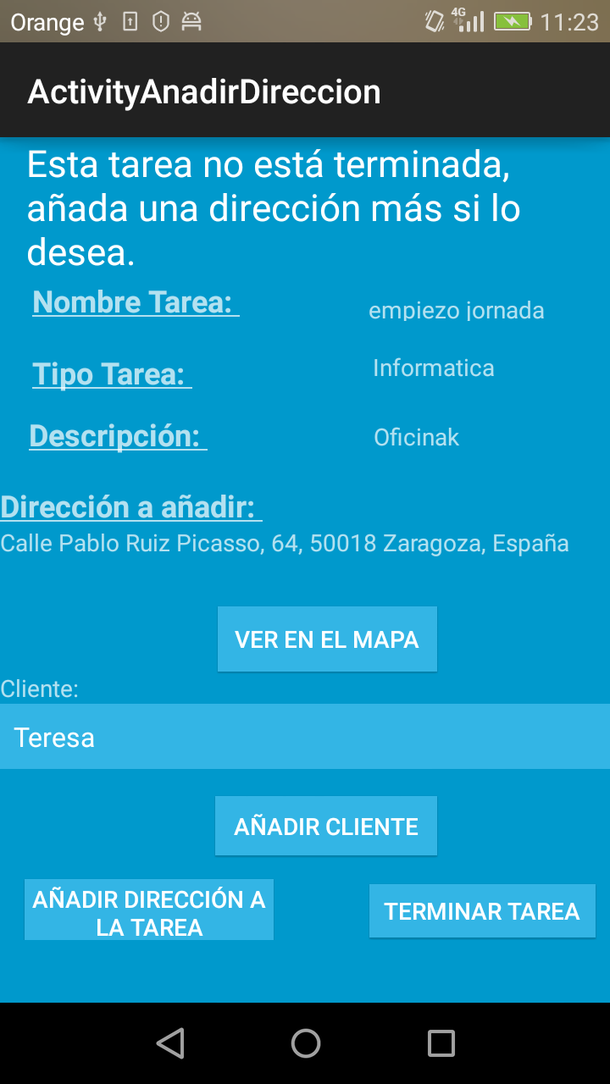
Y una vez hecho todo esto le daremos a “Añadir Tarea” y se agregará al grid de la pantalla principal de Tareas con un color verde, esto significará que esa tarea aún está en curso y podemos añadir una nueva dirección a medida que vayamos llendo a diferentes lugares y registrando diferentes clientes. Por ejemplo si un trabajador empieza su jornada a las 8, comenzara la tarea con el cliente por defecto y luego irá añadiendo direcciones en cada lugar que vaya a entregar un paquete, registrará la ubicación actual y el cliente al que se le ha entregado, ya sea seleccionándolo del desplegable o creando uno nuevo con el botón.
Clickando en una tarea en verde no terminada saldrá esto y podremos -> añadir una dirección nueva asociada a un cliente o terminaremos la tarea (por ejemplo terminar jornada laboral).

Slide 18
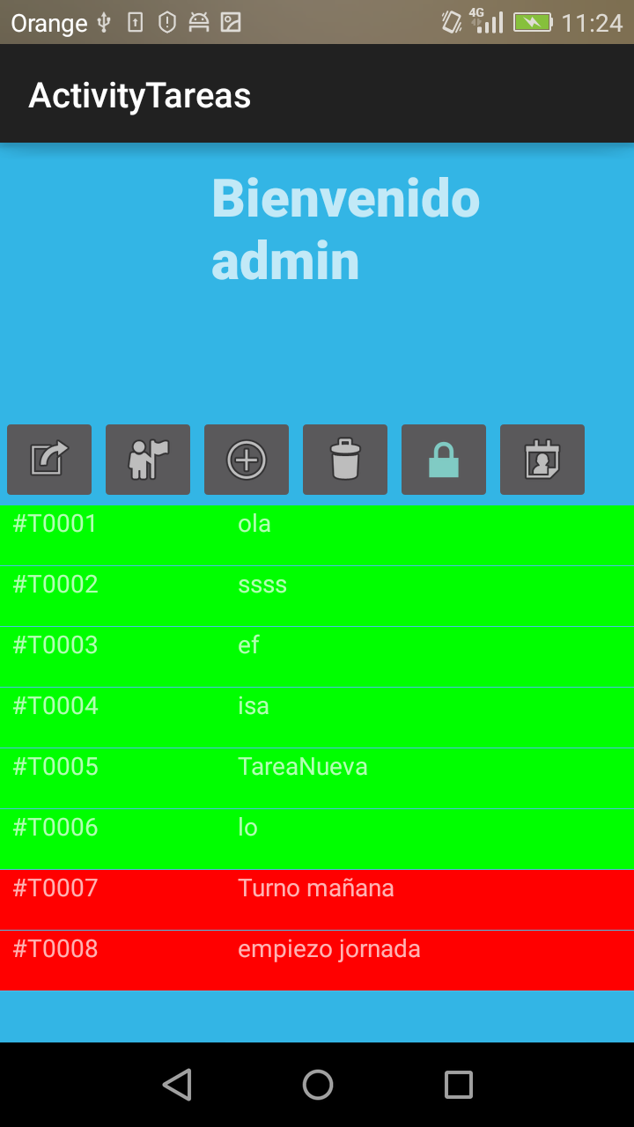
Podremos ver las tareas en verde que son las que están activas en ese momento y podemos ver las rojas que serán las que han acabado, todo lo que ponemos aquí es un ejemplo:
Aquí podemos ver un listado de tareas empezadas y acabadas, esto lo he hecho con el SuperAdministrador para ponerlo como prueba, pero normalmente los que registran tareas son los usuarios normales:

Slide 19
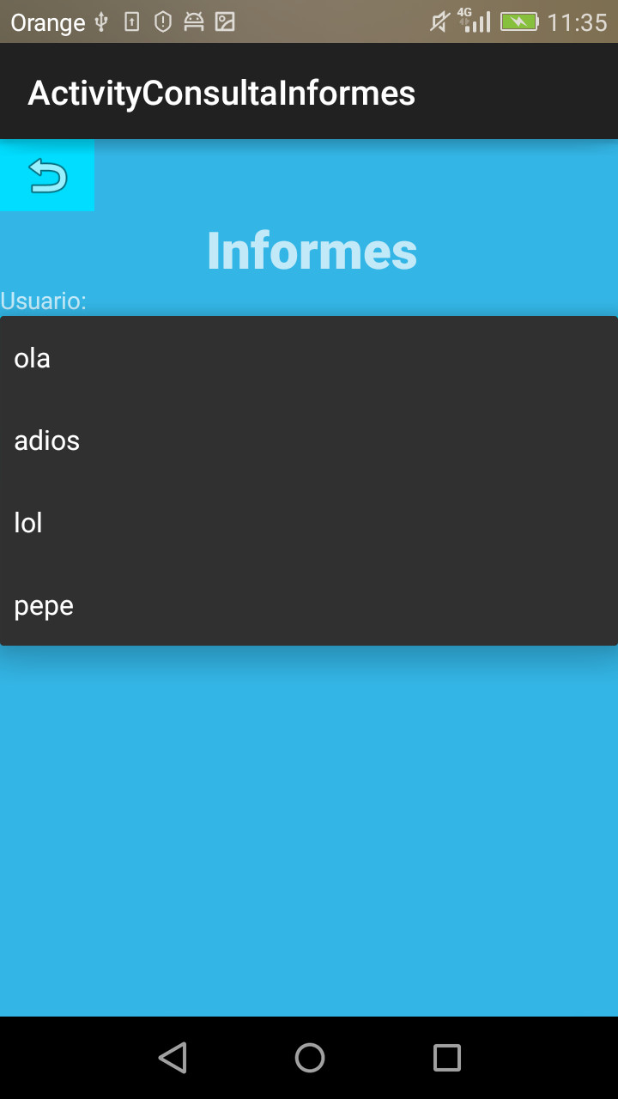
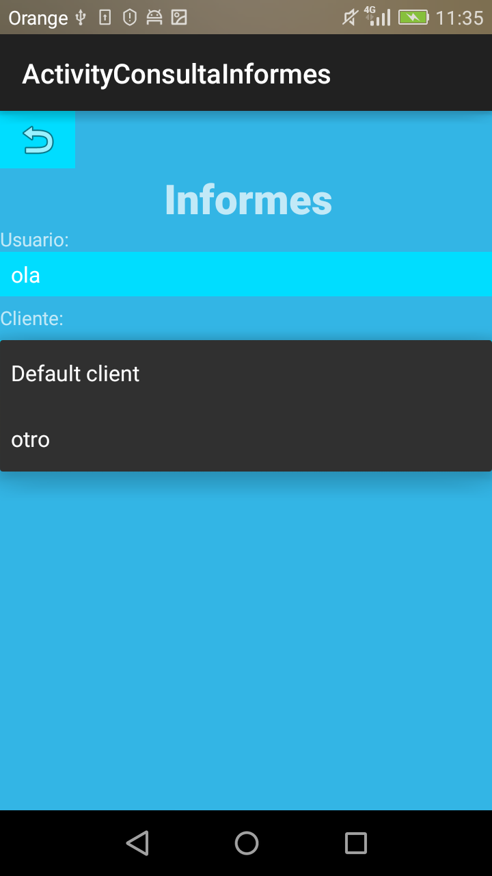
Ahora metiéndonos con rol de “Admin”, somos un jefe que lleva varios usuarios y cada usuario lleva unos clientes concretos que pertenecen a unas direcciones que hayamos registrado dentro de una tarea. Para ello hay un botón cuando te metes siendo un jefe que es para filtrar por usuario y por los clientes del usuario. Para ello hemos desarrollado dos desplegables en cascada, primero seleccionaremos en el primer desplegable el usuario por el que queremos filtrar y en el segundo se nos habrán cargado los clientes de ese usuario, seleccionaremos uno y clickaremos en “Buscar”, nos encontrará la actividad realizada por ese usuario/empleado para un determinado cliente:
**NOTA: Para que el jefe conozca cuando ha fichado el repartidor filtrará por el cliente “Default client”que no es un cliente real pero le sirve al jefe para saber la hora a la que empezó su jornada. Otra cosa es que
cada día el empresario debería hacer una limpieza de las direcciones registradas de los clientes para poder consultar día a dia esas direcciones.
Desde base de datos – PHPMYADMIN

Slide 20
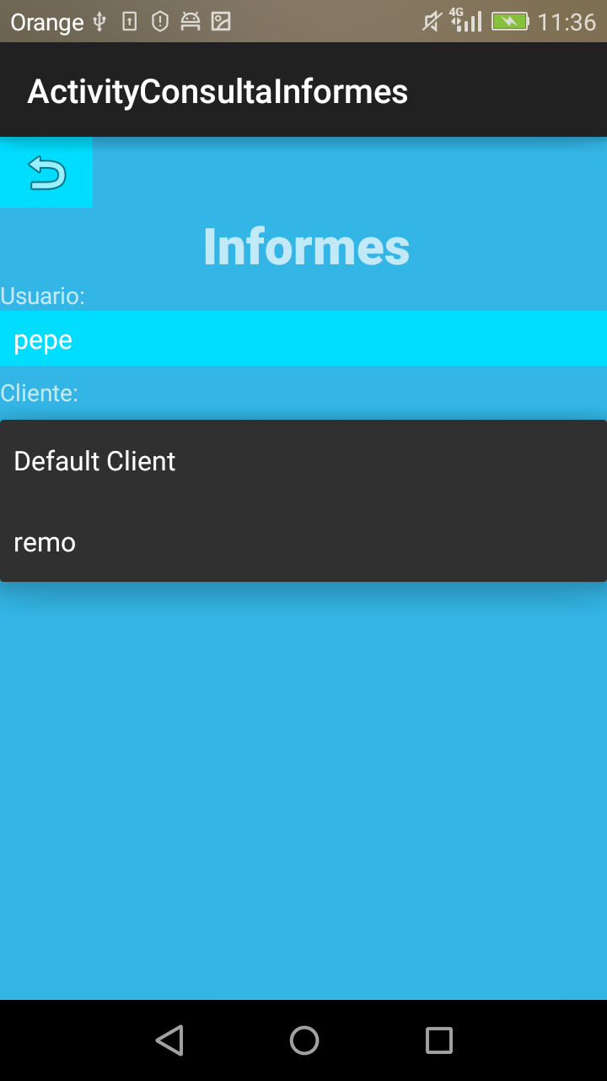
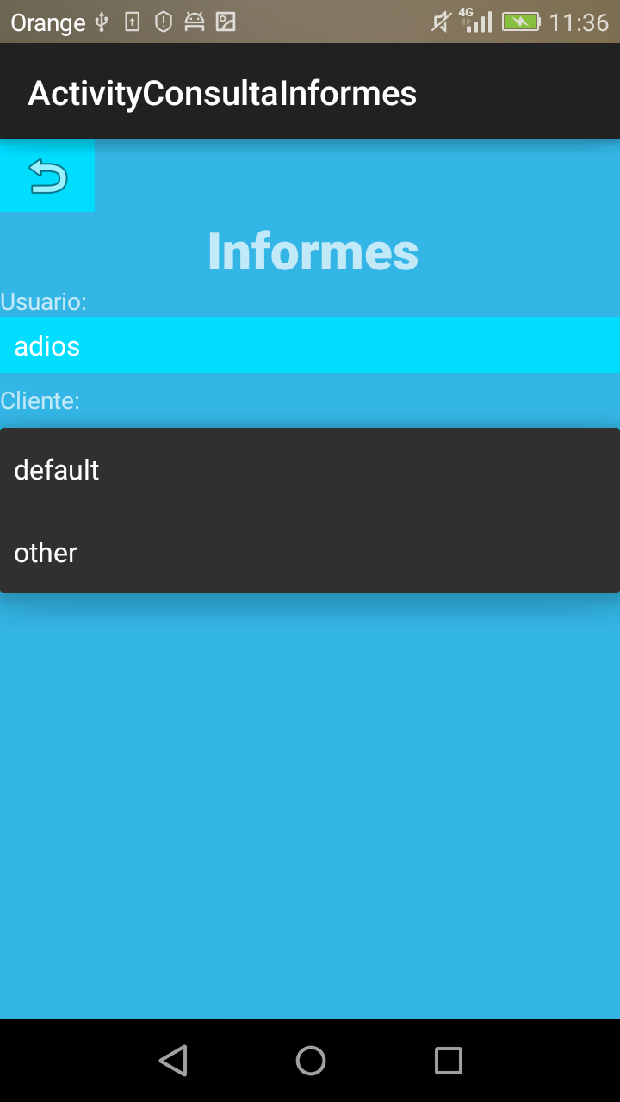
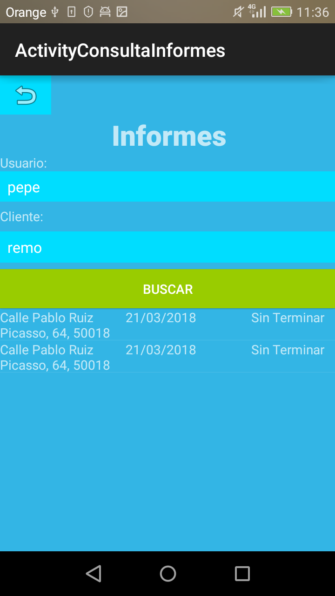
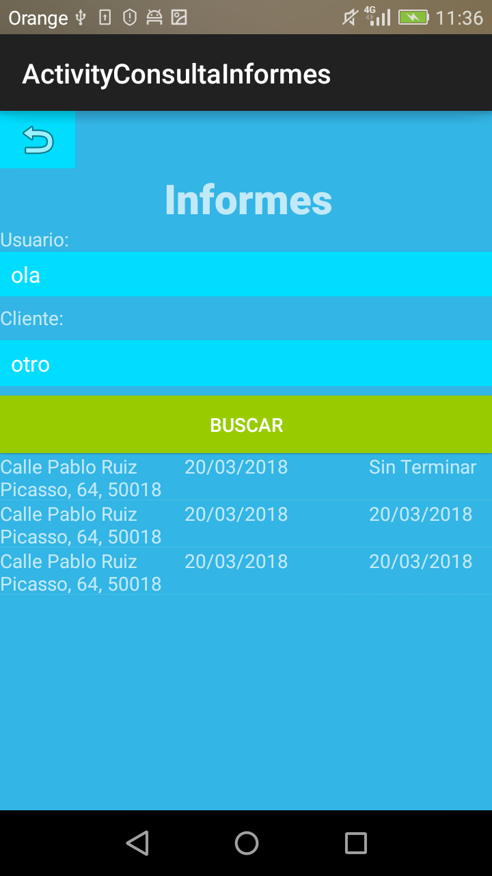
En función de qué usuario hayamos seleccionado en el desplegable cargará en el otro los clientes de ese, éstos son los resultados:

